Slide 1
«Письмо в блиндаж. Вологодская область»
ООО «Издательский Дом «Порт-Апрель»

Slide 2
Неоднократно озвучивалось, что больше всего бойцы СВО нуждаются в ощущении поддержки со стороны россиян.
ООО «Издательский дом «Порт-Апрель» в целях выражения общественной моральной поддержки бойцов зоны СВО предлагает издательский проект под рабочим названием «Письмо в блиндаж. Вологодская область».

Slide 3
Мы предлагаем в черно-белой книге формата 10х15 см, объемом до 96 страниц собрать:
лучшие стихи;
прозу;
тексты песен;
графику;
фотографии, плакаты;
шутки творцов Вологодчины.

Slide 4
Автор фото: Алексей Виноградов

Slide 5
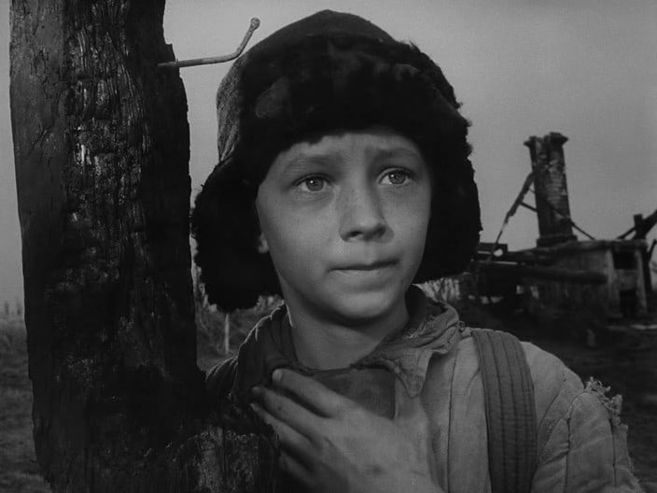
Измочаленный Ленинград.
Сотни суток до дня Победы.
Щёлк!- стреляет чужой солдат
в моего молодого деда.
Эта пуля летит века -
тяжело, аккуратно, прямо.
Ей навстречу издалека,
не родившись, выходит мама.
Вслед за мамой - моя сестра.
За сестрою и я - нагая.
Мёртвой стужей гудят ветра,
нас толкая к земному краю...
...только в самый последний миг -
Милосердному Богу слава! -
отозвавшись на чей-то крик,
дед шагнул на полшага вправо
Наталья Усанова

Slide 6
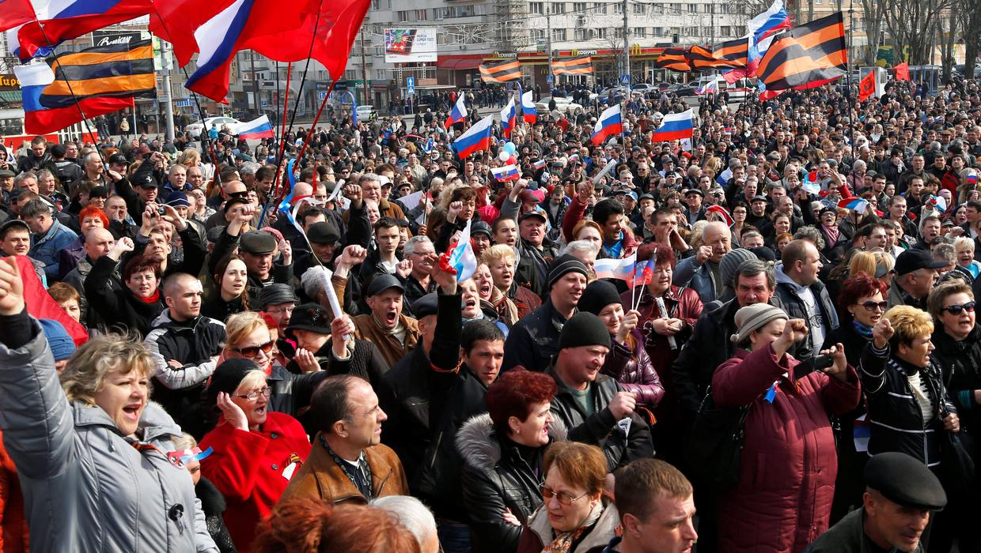
Этот проект смог бы в одном порыве объединить область на уровне общественных объединений: Союз писателей, Литературные объединения, Союз художников, картинные галереи и музеи, Союз фотографов, молодежные центры, команды КВН. Также уместно, на наш взгляд, в таком проекте слово от Русской православной церкви.

Slide 7
Этот проект продолжил бы традиции книг «Фронтовой юмор», издававшихся в годы Великой Отечественной и мог бы стать эстафетной палочкой для других областей, став Всероссийской акцией.

Slide 8
ООО «Издательский дом «Порт-Апрель», имея 20-летний опыт в организации и издании книжных проектов, выражает готовность стать координатором и исполнителем такого проекта в Вологодской области.
Приглашаем к сотрудничеству!

